Slide 1
Polarisaatio

Slide 2
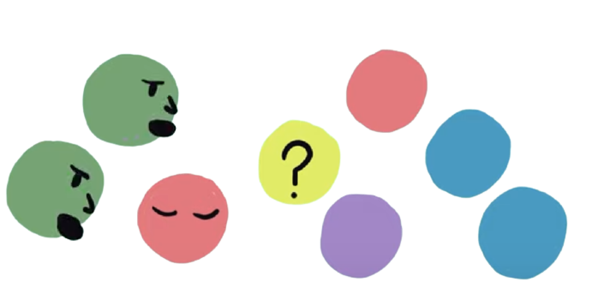
Video: Polarisaatio
Mikä oli videon sanoma?
Oletko havainnut polarisoitumista tai polarisoivaa puhetta?
Millaisten ryhmien välillä syntyy jakautumista esim. koulussa?
Kuinka moni on ollut tilanteessa, jossa on vaadittu valitsemaan puoli? Miltä se tuntui? Kuinka moni on pystynyt jäämään ulkopuolelle / puuttumatta kiistaan? Miten?

Slide 3
Tunnista ja pysäytä polarisaatio
Millaisia polarisoivia väitteitä olet kuullut eri katsomuksista?
Tunnista: Mikä näissä väittämissä on polarisoivaa?

Slide 4
Tunnista ja pysäytä polarisaatio
3. Pysäytä: Miten nämä väitteet voidaan kumota? Millä tavoilla voitaisiin vastata polarisoiviin väitteisiin?
Tutkitusti toimivia keinoja polarisoiviin väitteisiin vastaamiseen:
Kysy ja kuuntele!
Dilemma: kysymys, jolla saa ihmiset pohtimaan omia tarpeitaan
Muista olla empaattinen ja ystävällinen!
Huom: Väittely on todettu tehottomiksi polarisoivien väitteiden kohdalla.
Huom: Yleensä keskustelua kannattaa käydä hiljaisen enemmistön kanssa.

Slide 5
Bonus

Slide 6
Meemiaskartelu
Yhdessä polarisaatiota vastaan!
Ideoikaa ja toteuttakaa piirtämällä, kollaasitekniikalla tai digitaalisesti meemi, jossa puhutaan hyvää katsomuksista / katsomuksellisesta moninaisuudesta Suomessa.

Slide 7
Termibingo
1.misinfomaatio
2. disinformaatio
3.malinformaatio
4. vihapuhe
5. polarisaatio
6. konflikti
7. identiteetti
8. katsomus
9. uskonto
10. dialogi
11. arvot
12. kulttuuri
13. informaatiovaikuttaminen
14.kuplautuminen
15. syrjintä
16. rasismi
17. vahvistusharha
18. uskomusten pysyvyys
19. valemedia
20. valeuutinen

